Slide 1





PRESENTAZIONE AGLI STUDENTI
Electronic team

Slide 2
PRESENTAZIONE AGLI STUDENTI
Electronic team
Elia Colli - Responsabile
Giovanni Costa
Marcazzan Mirco

Slide 3
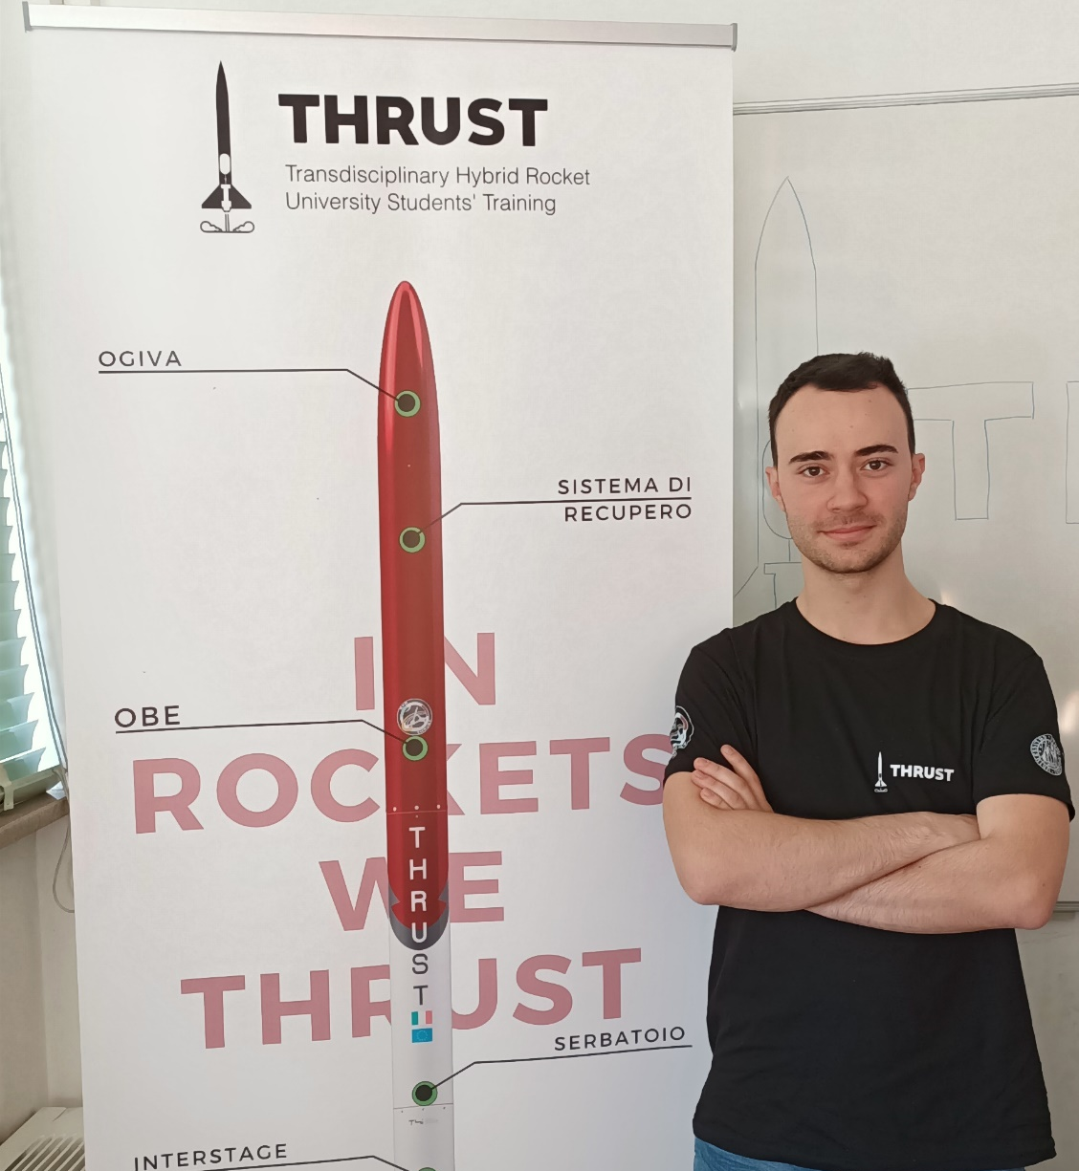
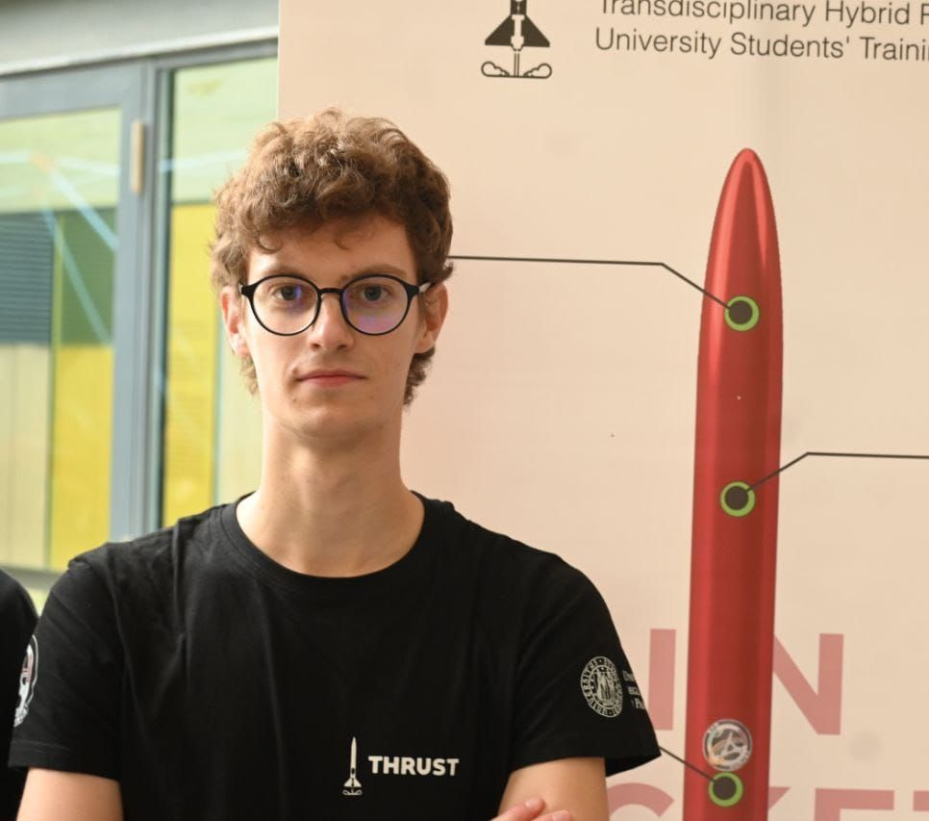
CHI SIAMO
Elia Colli - Responsabile
Mirco Marcazzan
Giovanni Costa

Slide 4
Di cosa ci occupiamo:
Il team di elettronica ha il compito di implementare un sistema che controlli il razzo e che gli permetta di comunicare a terra.
Sensori
Microcontrollore
Decisioni
Ground station

Slide 5
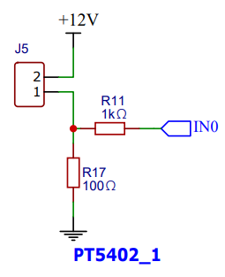
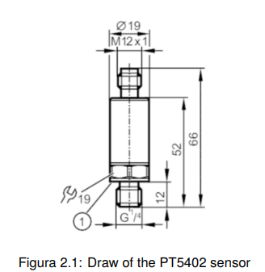
SENSORISTICA: Pressione
Uscita in corrente nel range 4-20mA
PT5402: fino a 100Bar, (107€)
PT5423: fino a 60Bar, (107€)

Slide 6
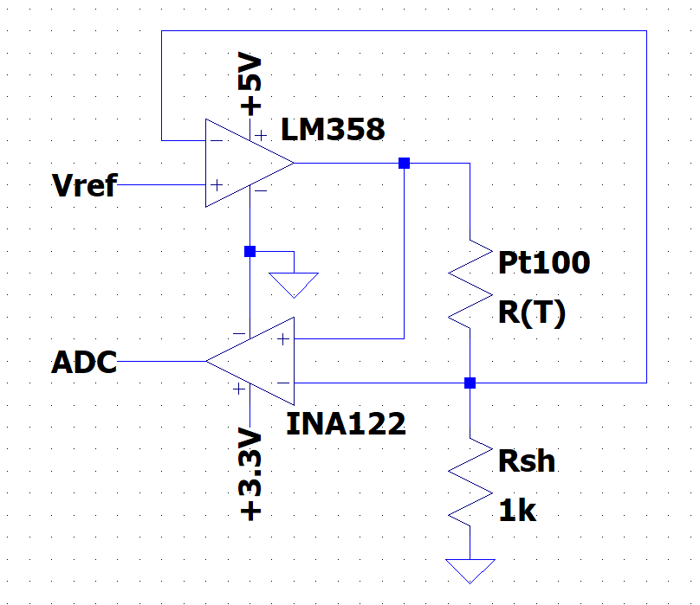
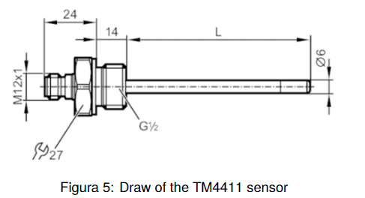
SENSORISTICA: Temperatura
Termoresistenza di tipo Pt100
NB-PTCO-176 fino a 600°C,
TM4411: fino 150°C e 250 bar, 4 fili, (93€)

Slide 7
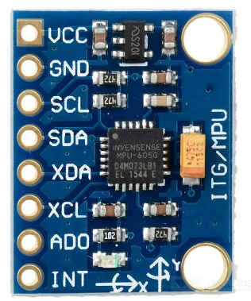
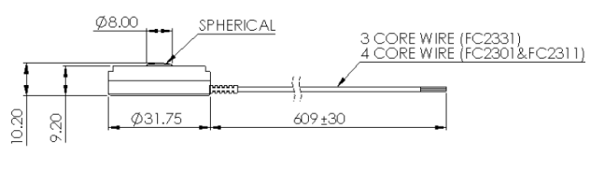
SENSORISTICA: Vario
Altri sensori:
Accelerometro e giroscopio: MPU-6050
Cella di carico: fino a 50kg, basata su estensimetri (fase di test)
Sensore di spinta: >8000N, basata su cella di carico, 165€ (fase di test)
Barometro: MS8607, risoluzione inferiore al mBar e range fino a 2Bar

Slide 8
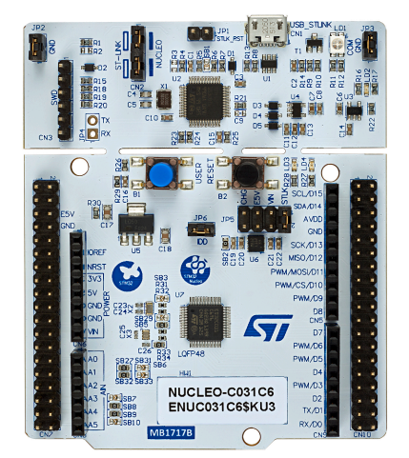
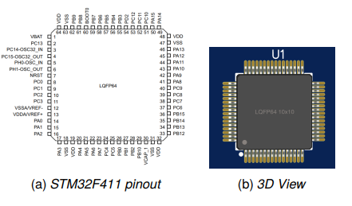
MICROCONTROLLORE
MCU: STM32F411
ADC a 12 bit di tipo SAR, fino a 16 canali
RTC, con risoluzione inferiore al secondo
Serial Wire Debug (SWD)
Driver interni per comunicazione I2C, SDIO, USART e SPI
…
NUCLEO-F411RE

Slide 9
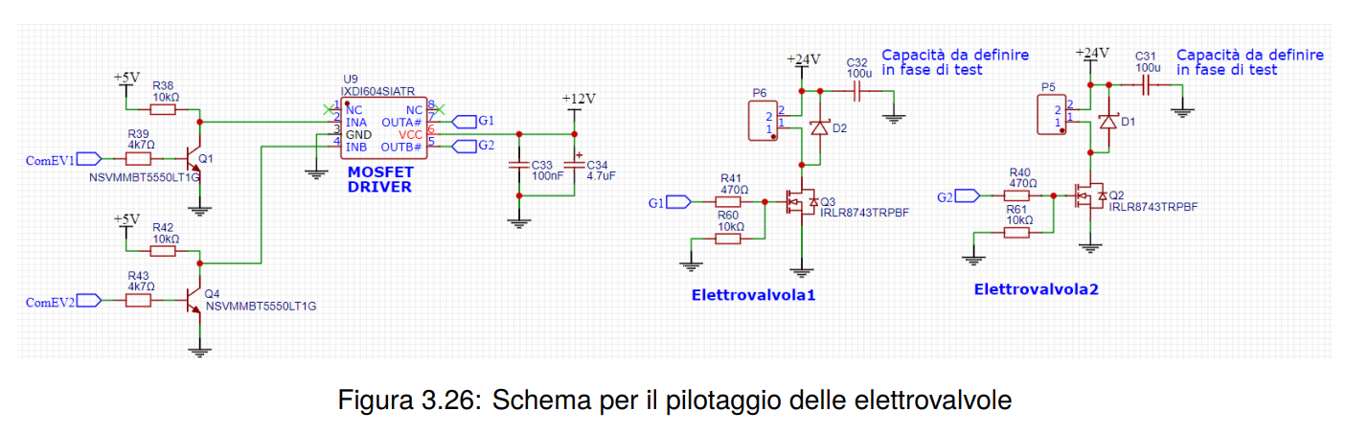
AZIONAMENTI
Caratteristiche delle elettrovalvole:
Pressione massima 120Bar
Alimentazione: 24V

Slide 10
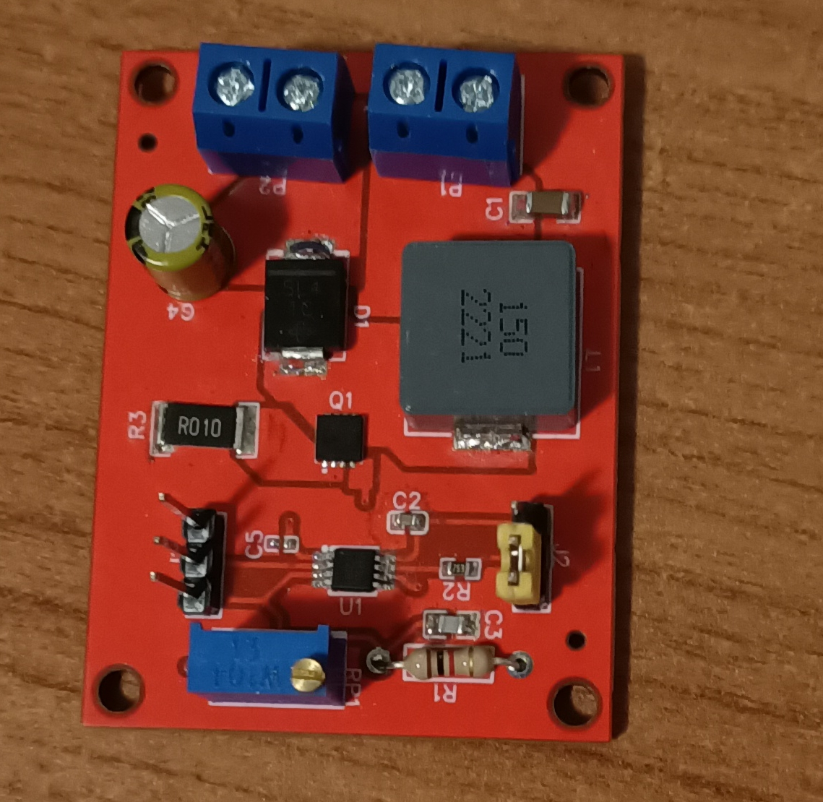
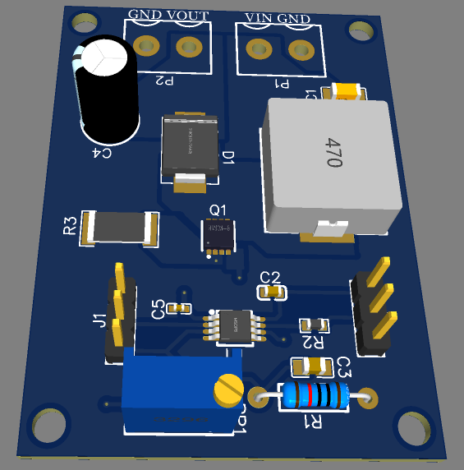
ALIMENTAZIONI
Oltre alle usuali alimentazioni avevamo bisogno di un circuito che potesse innalzare la tensione di alimentazione per il pilotaggio delle elettrovalvole
Convertitore DC/DC Boost
Schema elettrico
PCB

Slide 11



SOFTWARE
EasyEDA
Programmazione microcontrollore
Hai esperienza con C/C++?
→Stiamo cercando TE!
Simulazioni
Grafici
…
Schemi elettrici
Design PCB
Hai esperienza con il design di PCB?
→Stiamo cercando TE!

Slide 12
SVILUPPI e LAVORI FUTURI
Test dell’elettronica in laboratorio
Design della PCB
Programmazione microcontrollore
Implementazione e test del sistema di telecomunicazioni
Supervisione di altri test
Implementazione schemi elettrici su KiCAD
Miglioramento schemi elettrici e ottimizzazione
…

Slide 13
COMPETENZE ACQUISITE
Lavoro di squadra
Saper esporre il proprio lavoro
Competenze tecniche di vario tipo:
Programmazione di un microcontrollore industriale
Disegno schemi elettrici
Design PCB
Lettura datasheet
…

Slide 14
FINE

